Slide 1







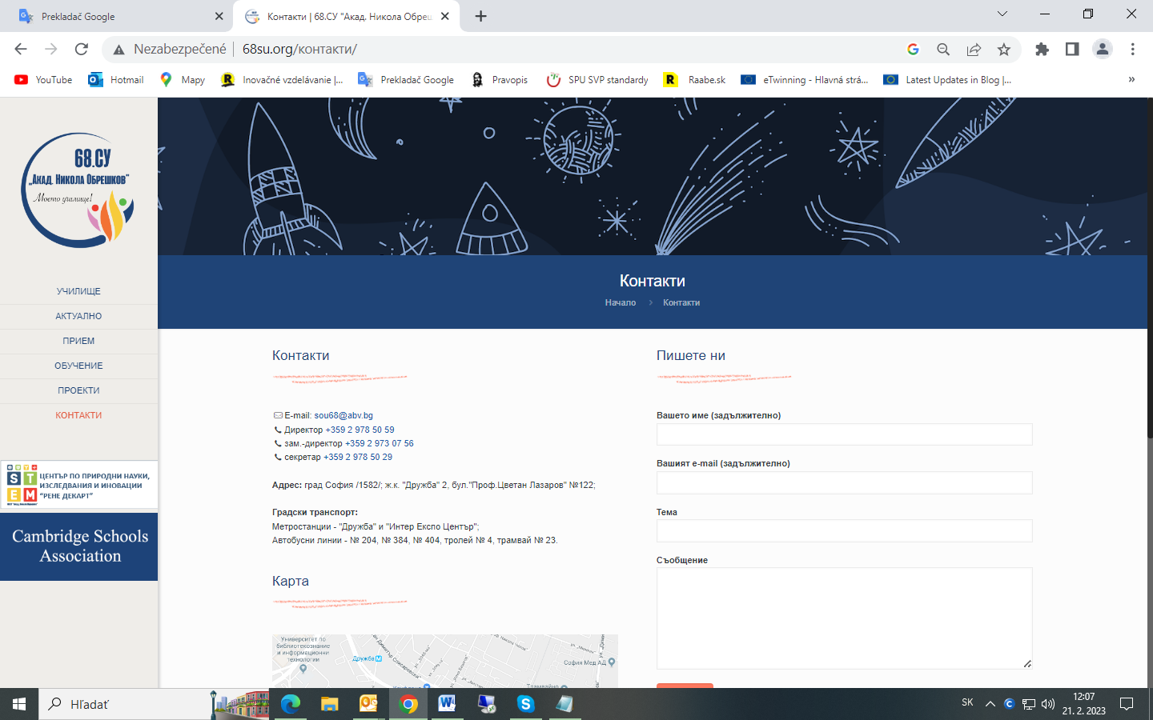
Projekt: Innovative STEPS (Innovative SusTainability Education for Prosperous Schools )
ID číslo projektu : 2022-1-SK01-KA220-SCH-000085417
Zdravá výživa
Vzdelávanie pre učiteľov
Autori:
Martina Klieštiková, Peter Minárik, Daniela Mináriková, Jana Sremaňáková
The European Commission's support for the production of this publication does not constitute an endorsement of the contents, which reflect the views only of the authors, and the Commission cannot be held responsible for any use which may be made of the information contained therein.

Slide 2
Project: Innovative STEPS (Innovative SusTainability Education for Prosperous Schools)
Project Agreement Number: 2022-1-SK01-KA220-SCH-000085417
POTRAVA AKO ZDROJ ENERGIE
Kapitola 2
The European Commission's support for the production of this publication does not constitute an endorsement of the contents, which reflect the views only of the authors, and the Commission cannot be held responsible for any use which may be made of the information contained therein.

Slide 3

Project: Innovative STEPS (Innovative SusTainability Education for Prosperous Schools)
Project Agreement Number: 2022-1-SK01-KA220-SCH-000085417
Ľudský organizmus pre svoju existenciu vyžaduje neustály príjem energie. Zdrojom energie sú živiny v živočíšnych a rastlinných potravinách a nápojoch. Pre zdravie je potrebné, aby bol príjem energie v rovnováhe s výdajom.
The European Commission's support for the production of this publication does not constitute an endorsement of the contents, which reflect the views only of the authors, and the Commission cannot be held responsible for any use which may be made of the information contained therein.

Slide 4
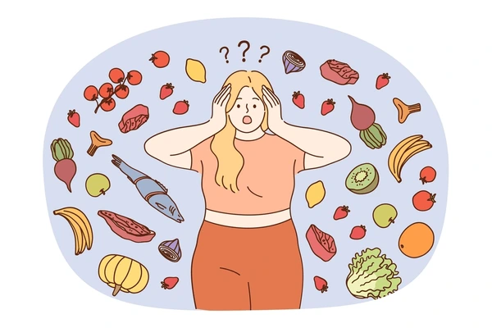
Project: Innovative STEPS (Innovative SusTainability Education for Prosperous Schools)
Project Agreement Number: 2022-1-SK01-KA220-SCH-000085417
Na vyjadrenie príjmu a výdaja energie, ako aj obsahu energie v potrave, používame pojem „kalórie“ a jednotky kilokalórie (kcal) alebo kilojouly (kJ).
1 kcal = 4,2 kJ ( presnejšie 4,184)
Energetická bilancia je vzťah medzi celkovým príjmom energie (kalórie prijaté potravou a nápojmi) a celkovým výdajom energie (kalórie spotrebované na pokrytie energetických potrieb organizmu). Tento vzťah určuje, či sa naša telesná hmotnosť znižuje, zvyšuje alebo zostáva rovnaká.
Energetický príjem je množstvo energie, ktorú organizmus príjme v potrave a nápojoch. Zdrojom energie sú len makroživiny. Asi polovicu celodennej energie by sme mali získať z celozrnných škrobových potravín, maximálne tretinu z potravín s obsahom tukov a zvyšok z potravín bohatých na bielkoviny.
The European Commission's support for the production of this publication does not constitute an endorsement of the contents, which reflect the views only of the authors, and the Commission cannot be held responsible for any use which may be made of the information contained therein.

Slide 5
Project: Innovative STEPS (Innovative SusTainability Education for Prosperous Schools)
Project Agreement Number: 2022-1-SK01-KA220-SCH-000085417
Energetická hodnota makroživín je rôzna:
.
Bielkoviny | 1 gram = 4 kcal (17 kJ)
Sacharidy | 1 gram = 4 kcal (17 kJ)
Tuky | 1 gram = 9 kcal (37 kJ)
The European Commission's support for the production of this publication does not constitute an endorsement of the contents, which reflect the views only of the authors, and the Commission cannot be held responsible for any use which may be made of the information contained therein.

Slide 6
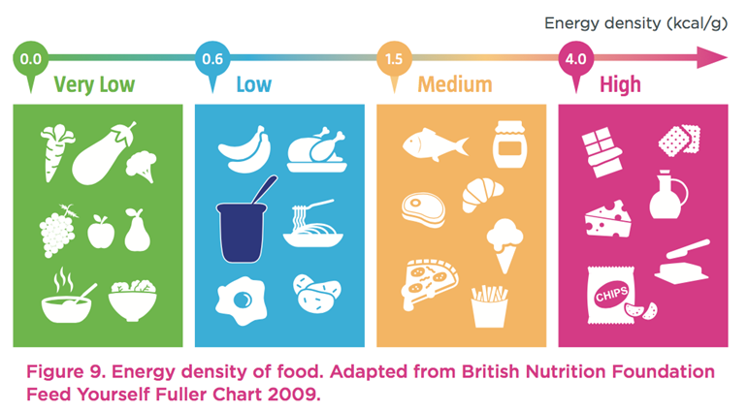
Project: Innovative STEPS (Innovative SusTainability Education for Prosperous Schools)
Project Agreement Number: 2022-1-SK01-KA220-SCH-000085417
Voda (čistá, neochutená) neobsahuje žiadne kalórie.
Alkohol tiež obsahuje energiu (1 gram = 7 kcal/29 kJ).
Je to škodlivá a návyková látka.
Každá potravina a nápoj má svoju energetickú a nutričnú hodnotu. Energetická hodnota vyjadruje obsah energie, nutričná hodnota sa vzťahuje k zastúpenie živín v potravine a nápoji.
Potraviny a nápoje s vysokou energetickou hodnotou (denzitou, hustotou) zvyčajne obsahujú veľa nasýtených tukov, pridaných cukrov a soli (napr. sladkosti, chipsy, hranolčeky, majonézy, šľahačka, sladené nápoje atď.), zatiaľ čo potraviny s nižšou energetickou hodnotou sú zvyčajne bohaté na vodu, vlákninu, vitamíny, minerálne látky a stopové prvky (napr. ovocie, zelenina, mlieko a mliečne výrobky, atď.).
Zdroj obrázka https://www.coachdannymatranga.com/blog/2020/3/11/the-best-kept-fat-loss-tool-eat-lots-and-still-lose-fat
The European Commission's support for the production of this publication does not constitute an endorsement of the contents, which reflect the views only of the authors, and the Commission cannot be held responsible for any use which may be made of the information contained therein.

Slide 7
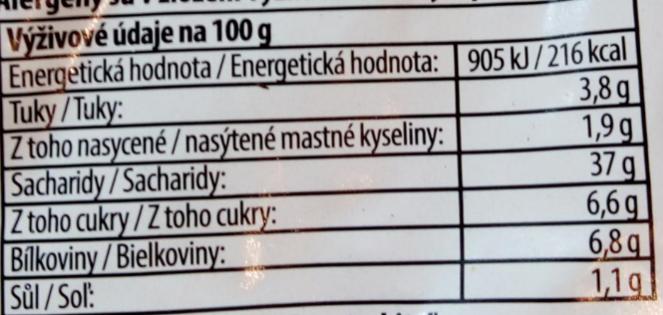
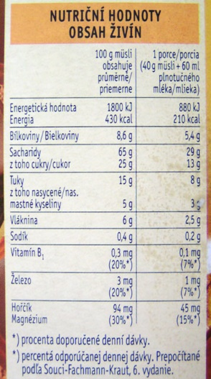
Project: Innovative STEPS (Innovative SusTainability Education for Prosperous Schools)
Project Agreement Number: 2022-1-SK01-KA220-SCH-000085417
Energetickú hodnotu potraviny alebo nápoja najviac ovplyvňuje podiel vody a tuku. Napr. 100 ml plnotučného mlieka obsahuje 65 kcal (271 kJ), kým 100 ml nízkotučného mlieka 38 kcal (161 kJ ).
Obsah energie na balených potravinách a nápojoch nájdeme na ich obale. Je uvedený vždy na 100 g potraviny alebo na 100 ml nápoja alebo na porciu. Porcia, ktorú zvyčajne konzumujeme, však môže byť väčšia a prijmeme tak viac kalórií, než je uvedené na balení.
The European Commission's support for the production of this publication does not constitute an endorsement of the contents, which reflect the views only of the authors, and the Commission cannot be held responsible for any use which may be made of the information contained therein.

Slide 8
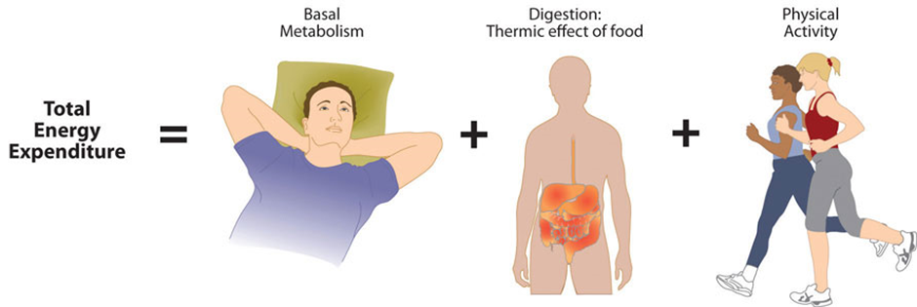
Project: Innovative STEPS (Innovative SusTainability Education for Prosperous Schools)
Project Agreement Number: 2022-1-SK01-KA220-SCH-000085417
Energetický výdaj je množstvo energie, ktorú náš organizmus spotrebuje pri vykonávaní rôznych fyzických aktivít a funkcií tela počas dňa. Energetický výdaj tvorí:
Bazálny metabolizmus (60 – 75%). Je to energia na udržanie základných telesných funkcií ako je činnosť srdca, dýchanie, telesná teplota a pod. Je to minimálne množstvo energie, ktorú telo potrebuje na prežitie.
Fyzická aktivita a pohyb (10 – 30%). Čím je jedinec aktívnejší, tým viac energie potrebuje.
Termický efekt (asi 10%). Je energia potrebná na trávenie potravy a živín. Viac energie sa spotrebuje na trávenie bielkovín, najmenej na trávenie tukov. Viac energie sa spotrebuje, ak stravu prijímame rozdelenú do niekoľkých denných jedál, nie naraz.
Zdroj obrázka: https://pressbooks.calstate.edu/nutritionandfitness/chapter/estimating-energy-expenditure/
The European Commission's support for the production of this publication does not constitute an endorsement of the contents, which reflect the views only of the authors, and the Commission cannot be held responsible for any use which may be made of the information contained therein.

Slide 9
Project: Innovative STEPS (Innovative SusTainability Education for Prosperous Schools)
Project Agreement Number: 2022-1-SK01-KA220-SCH-000085417
Potreba energie je individuálna. Závisí od viacerých faktorov:
Pohlavie (viac muži ako ženy).
Vek (viac v období rastu a vývoja).
Tehotenstvo a dojčenie.
Fyzická aktivita (práca a šport).
Telesná hmotnosť a zloženie tela (viac pri vyššom podiele svalov).
Zdravotný stav (špeciálne nároky pri niektorých ochoreniach).
Kontrola telesnej hmotnosti (cielené chudnutie, priberanie, udržiavanie).
The European Commission's support for the production of this publication does not constitute an endorsement of the contents, which reflect the views only of the authors, and the Commission cannot be held responsible for any use which may be made of the information contained therein.

Slide 10
Project: Innovative STEPS (Innovative SusTainability Education for Prosperous Schools)
Project Agreement Number: 2022-1-SK01-KA220-SCH-000085417
Odhadovaná priemerná denná potreba energie je približne:
Dospelí | Ženy 1 800 – 2 800 kcal Tehotné a dojčiace 2 600 - 2 900 kcal Muži 2 000 – 3 200 kcal
Deti | 1 200 – 1 800 kcal
Dospievajúci | Chlapci 1 600 – 2 600 kcal Dievčatá 1 400 – 2 200 kcal
Starší dospelí | Muži 1 800 – 2 400 kcal Ženy 1 600 – 2 200 kcal
Uvedené hodnoty závisia od veku a úrovne fyzickej aktivity.
Na presnejší výpočet sa používajú rôzne vzore, on-line kalkulačky alebo kalorické tabuľky.
The European Commission's support for the production of this publication does not constitute an endorsement of the contents, which reflect the views only of the authors, and the Commission cannot be held responsible for any use which may be made of the information contained therein.

Slide 11
Project: Innovative STEPS (Innovative SusTainability Education for Prosperous Schools)
Project Agreement Number: 2022-1-SK01-KA220-SCH-000085417
ZAPAMÄTAJTE SI!
Ak z potravy prijímame viac energie, ako potrebujeme, nevyužitá energia sa ukladá ako tuk a vedie k vzniku obezity a ďalších súvisiacich ochorení.
Pre zdravie je potrebné mať vyrovnaný príjem a výdaj energie, čo prispieva k stabilnej telesnej hmotnosti.
Potraviny s vysokým obsahom živín môžu byť aj energeticky bohaté, napríklad rastlinné oleje, orechy, semienka, niektoré mliečne výrobky a výrobky z obilnín môžu mať vysokú energetickú hustotu a zároveň vysokú výživovú hodnotu. Naopak, niektoré nízkoenergetické potraviny, ako napríklad diétne limonády, môžu obsahovať málo kalórií, ale zvyčajne žiadne živiny. Poskytujú „prázdne“ kalórie.
Ak je cieľom chudnutie, treba znížiť energetický príjem a zvýšiť energetický výdaj. Malo by sa tak diať pod kontrolou odborníka na telesnú hmotnosť, osobitne ak sa jedná o deti a dospievajúcich.
Potrava má poskytnúť primerané množstvo energie (kalórií).
Treba konzumovať potraviny bohaté na živiny, nie na energiu.
Pravidelný príjem potravy poskytuje pravidelný príjem energie.
Pozornosť treba venovať veľkosti porcie a jej energetickej hodnote.
The European Commission's support for the production of this publication does not constitute an endorsement of the contents, which reflect the views only of the authors, and the Commission cannot be held responsible for any use which may be made of the information contained therein.

Slide 12
Project: Innovative STEPS (Innovative SusTainability Education for Prosperous Schools)
Project Agreement Number: 2022-1-SK01-KA220-SCH-000085417
Ciele:
porovnať základné živiny ako zdroje energie pre telo človeka,
jednoducho odlíšiť množstvo energie, ktoré spotrebuje telo človeka v závislosti od pohlavia, hmotnosti, veku,
vysvetliť na veku primeranej úrovni vplyv nevyužitej energie na zdravie človeka,
zdôvodniť význam pohybu v súvislosti s ukladaním nevyužitej energie v tele človeka.
ZDROJ: https://www.statpedu.sk/sk/metodicky-portal/volitelne-predmety/viem-co-zjem/
Zručnosti: Komunikačné, prezenčné, sociálne.
Metódy a formy: skupinová práca, projektové vyučovanie
Odporúčaná veková kategória: Energia v mojom jedle 12 -14 rokov,
Energetické nakupovanie 10-14 rokov
Čas: 45 - 90 min.
Kľúčové pojmy: Príjem a výdaj energie, Trávenie potravy, Energetická hustota/ denzita, Energetický obsah potravín
Kľúčové kompetencie: Skupinová práca rozvíja komunikačné a organizačné schopnosti žiakov. Po realizácii hodiny: Zmenili žiaci svoje stravovanie alebo pridali fyzické aktivity pre výdaj energie?
The European Commission's support for the production of this publication does not constitute an endorsement of the contents, which reflect the views only of the authors, and the Commission cannot be held responsible for any use which may be made of the information contained therein.

Slide 13
Project: Innovative STEPS (Innovative SusTainability Education for Prosperous Schools)
Project Agreement Number: 2022-1-SK01-KA220-SCH-000085417
Aktivita 1 : Kolotoč pojmov – skupinový brainstorming
Pomôcky: papiere A4 s kľúčovými pojmami: Potrava, Potravina, Jedlo, Strava, Živiny
Rozdeľte žiakov do piatich skupín.
Každá skupina dostane jednu farbu pera alebo fixky.
Po obvode triedy rozvešajte hárky papiera s kľúčovými pojmami.
Každá skupina bude stáť pri jednom z hárkov.
Po odštartovaní členovia skupiny píšu všetko, čo im napadne o pojme, ktorý majú napísaný na papieri.
Po časovom intervale (2 min) sa v smere hodinových ručičiek skupina posuniete k ďalšiemu hárku papiera.
Skupina dopisuje na hárok to, čo predchádzajúca skupina nenapísala. Informácie by sa nemali opakovať.
Po prejdení všetkých hárkov sa skupina vráti k svojmu pôvodnému hárku.
Spoločne skontrolujte informácie, ktoré sú na hárku napísané. Podľa rôznych farieb viete rozoznať, ktorá skupina čo napísala.
Prečiarknite informácie, ktoré sú na papieri uvedené dvakrát.
Spočítajte fakty na každom papieri, ktorá skupina koľko napísala. Vyhodnoťte najlepšiu skupinu.
The European Commission's support for the production of this publication does not constitute an endorsement of the contents, which reflect the views only of the authors, and the Commission cannot be held responsible for any use which may be made of the information contained therein.

Slide 14
Project: Innovative STEPS (Innovative SusTainability Education for Prosperous Schools)
Project Agreement Number: 2022-1-SK01-KA220-SCH-000085417
Aktivita 2 : Farebný jedálny lístok - domáca úloha alebo práca na hodine
1. Tvoju úlohu bude doplniť tabuľku podľa toho ako sa celý týždeň stravuješ:
2. Vo svojej tabuľke vyznač: červenou farbou potravinu, zelenou jedlo, žltou stravu.
3. Diskutujte o farbách, ktoré ste použili a prečo.
3. Ktorý deň v týždni sa podľa teba stravuješ zdravo a ktorý nezdravo? Diskutuj o tom so svojimi spolužiakmi.
4. Domáca úloha : Vyber si jeden deň z tvojho týždňa o ktorom si myslíš, že sa ten deň zdravo stravuješ. Priprav si krátku prezentáciu vo forme plagátu na A3 papier. Svoj plagát prezentuj na nasledujúcej hodine pred svojimi spolužiakmi a diskutujte o tom, či je tvoje jedlo naozaj zdravé.
Dátum | Raňajky | Desiata | Obed | Olovrant | Večera
Pondelok
Utorok
Streda
Štvrtok
Piatok
Sobota
Nedeľa
The European Commission's support for the production of this publication does not constitute an endorsement of the contents, which reflect the views only of the authors, and the Commission cannot be held responsible for any use which may be made of the information contained therein.

Slide 15
Project: Innovative STEPS (Innovative SusTainability Education for Prosperous Schools)
Project Agreement Number: 2022-1-SK01-KA220-SCH-000085417
Otázka z dotazníka pre študentov – správna odpoveď
Najvyššiu energetickú hodnotu spomedzi všetkých živín majú
a. Bielkoviny
b. Sacharidy
c. Tuky
d. Voda
e. Neviem
The European Commission's support for the production of this publication does not constitute an endorsement of the contents, which reflect the views only of the authors, and the Commission cannot be held responsible for any use which may be made of the information contained therein.

Slide 16
Project: Innovative STEPS (Innovative SusTainability Education for Prosperous Schools)
Project Agreement Number: 2022-1-SK01-KA220-SCH-000085417
Ďakujeme Vám za pozornosť!
The European Commission's support for the production of this publication does not constitute an endorsement of the contents, which reflect the views only of the authors, and the Commission cannot be held responsible for any use which may be made of the information contained therein.

